Slide 1
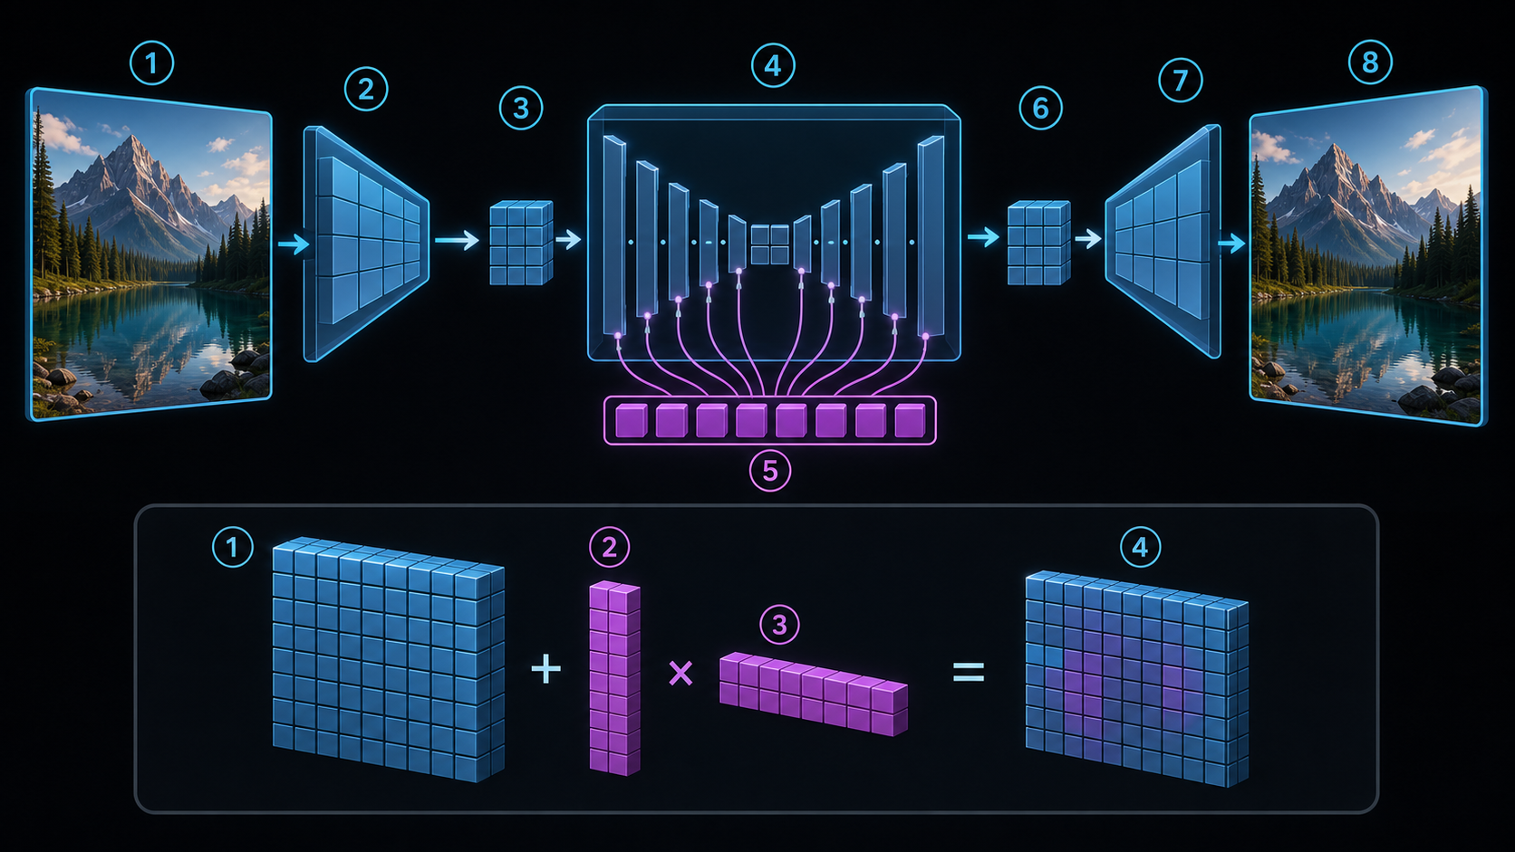
W05
生成影像
潛在擴散與提示控制
文字如何控制生成影像？
從原理、實驗到可說明的作品
多媒體系統 115
W05 · 生成影像

Slide 2
W05
生成影像
本週學習地圖
1
2
3
說明 VAE 壓縮與解碼
理解文字編碼與交叉注意力
公平比較 prompt、seed、steps、CFG
多媒體系統 115
W05 · 生成影像

Slide 3
W05
生成影像
核心原理
關鍵詞
01
在 latent 空間去噪可降低空間計算量
VAE
latent
cross-attention
CFG／seed
說明規則
02
指出輸入、改變的參數、觀察到的輸出，以及仍不能確定的部分。
交叉注意力把文字條件帶入影像特徵
03
CFG 過高可能造成失真，steps 也非越多越好
多媒體系統 115
W05 · 生成影像

Slide 4
W05
生成影像
課堂實驗／任務
1
2
選中性且可公開的主題
固定比例與可見參數
3
4
A／B／C 每次只加一層規格
記錄改善與新失敗
多媒體系統 115
W05 · 生成影像

Slide 5
W05
生成影像
同一核心，兩種支架
日間引導
進修挑戰
固定三段式提示模板，只調整一個段落。
建立三張圖共用的角色與風格規格。
共同底線
CPU 路徑可完成；AI 生成需記錄；素材需有來源與同意；每位學生都能說明關鍵原理。
多媒體系統 115
W05 · 生成影像

Slide 6
W05
生成影像
本週完成條件
繳交
Exit Ticket
三版生成結果
控制變因表
提示與採用紀錄
VAE 為何省計算？
seed 不能保證什麼？
CFG 越高一定越好嗎？
不要只交成品：留下變因、觀察、判斷與限制，才能把作品變成可學習的系統。
多媒體系統 115
W05 · 生成影像

